Slide 1
মাল্টিমিডিয়া শ্রেণিতে স্বাগত
এইডসে মৃত্যু অনিবার্য
এইডস মরণ ব্যাধি

Slide 2
পরিচিতি
ননীগোপাল রায়
সহকারী শিক্ষক
মাটিভাঙ্গা মাধ্যমিক বিদ্যালয়
নলছিটি, ঝালকাঠী
মোবাইল: ০১৭১৭৭২৩০৩২
ই-মেইল:nanigopal.math07@gmail.com
শ্রেণি: নবম ও দশম
বিষয়: বাংলাদেশ ও বিশ্বপরিচয়
অধ্যায়: পঞ্চদশ
সময়: ৫০ মিনিট
তারিখ: ১৬-০১-২০২০ খ্রি:

Slide 3
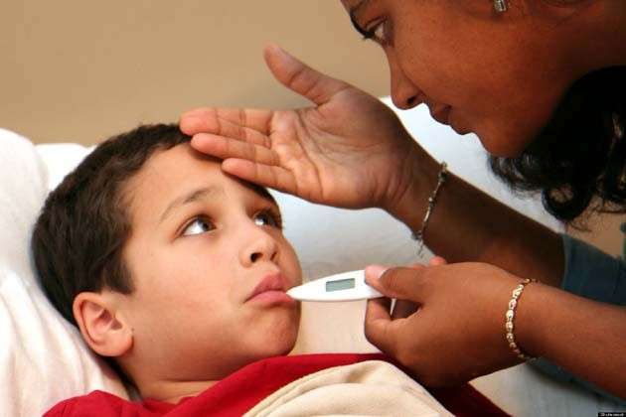
এসো আমরা নিচের ছবিটি দেখি এবং চিন্তা করে বলি:
এমন একটি ভাইরাস জনিত রোগের নাম বল যে রোগে মৃত্যু অনিবার্য।
উপরের ছবিটাতে কোন ধরণের রোগ দেখছো?

Slide 4
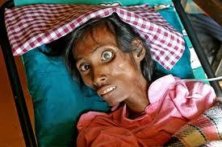
এইডস

Slide 5
শিখনফল
এই পাঠ শেষে শিক্ষার্থীরা –
HIV এর পূর্ণরূপ বলতে পারবে;
AIDS কী তা লিখতে পারবে;
AIDS এর কারণগুলো বর্ণনা করতে পারবে;
AIDS প্রতিরোধের উপায় বিশ্লেষণ করতে পারবে।
Notes:
এই স্লাইডে নিজস্ব ভয়েজ দিয়ে শিখনফল উপস্থাপন করা হয়েছে যার মাধ্যমে শ্রবণ ও দর্শনের মাধ্যেমে পাঠ দীর্ঘস্থায়ী হবে।

Slide 6
এসো নিচের ভিডিওটি দেখি:
ভিডিওটিতে কী দেখলে?

Slide 7
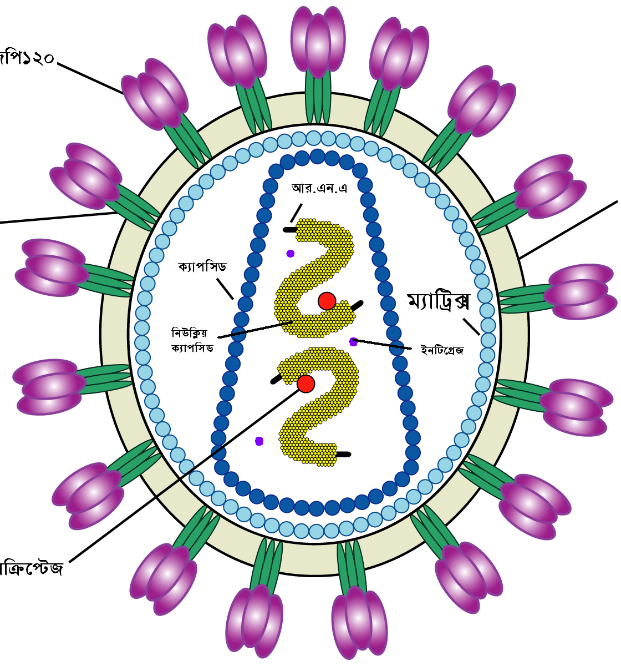
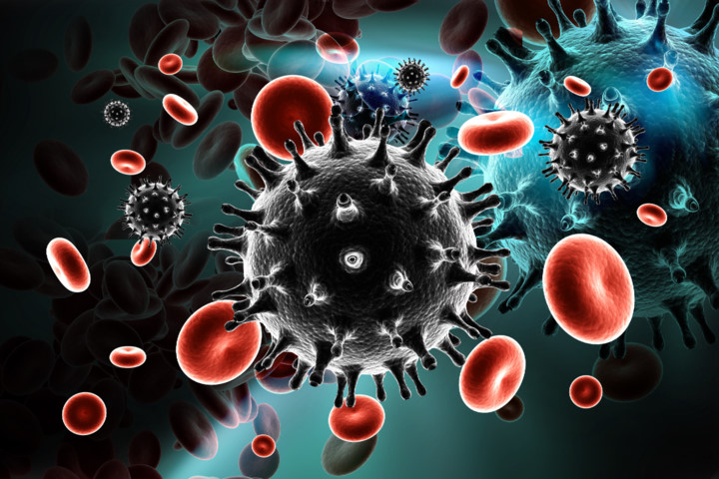
এইচআইভির ধারণা
Acquired Inmmune Deficiency Syndrome
এইচআইভি (HIV) হলো অতি ক্ষুদ্র এক বিশেষ ধরণের অ্যান্টিভাইরাস।
এ ভাইরাসের পুরো নাম (Human Immuno Deficiency Virus ) সংক্ষেপে এইচআইভি।

Slide 8
এইডসের ধারণা
এইচআইভি মানবদেহে প্রবেশ করে দেহের নিজস্ব রোগ প্রতিরোধ ক্ষমতা নষ্ট করে।
এইচআইভি ভাইরাস সাধারণত ৬-৭ মাস সুপ্ত থাকে।

Slide 9
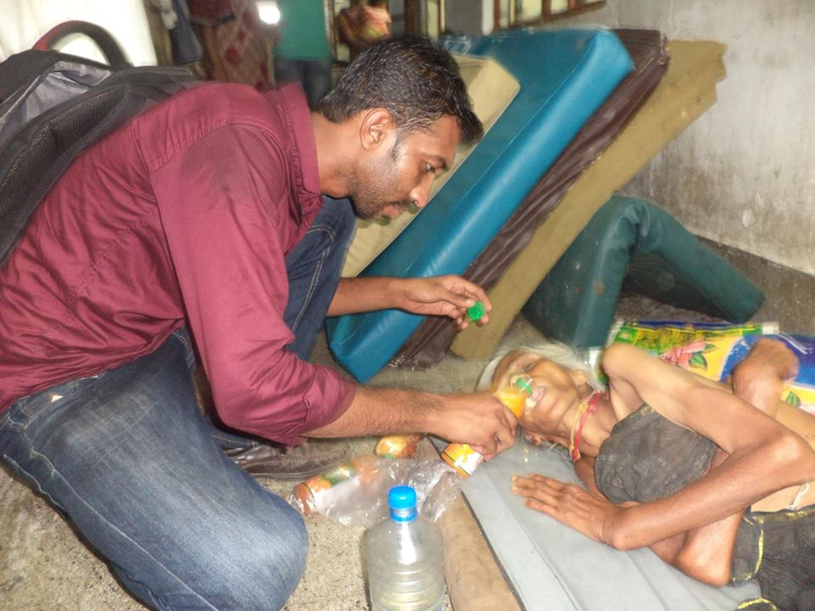
নিচের চিত্রে কী দেখছ?
AIDS এর কোন কার্যকর প্রতিষেধক এখনো আবিস্কৃত হয়নি।
AIDS এর পূর্ণরূপ Acquired Inmmune Deficiency Syndrome

Slide 10
HIV=
Human Immuno Deficiency Viruss
AIDS=
Acquired Inmmune Deficiency Syndrome
HIV ক্লিক
AIDS ক্লিক
Notes:
এই স্লাইডে ট্রিগারের মাধ্যমে উত্তর পাওয়া যাবে।

Slide 11
একক কাজ
AIDS বলতে কী বোঝায় লেখ।

Slide 12
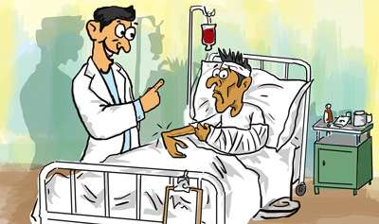
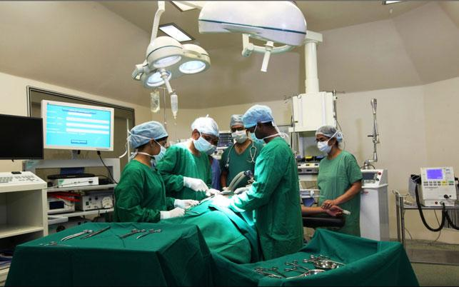
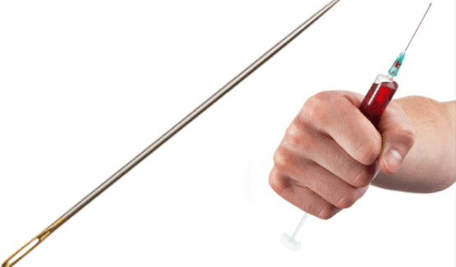
এইডসের কারণ
ভাইরাসযুক্ত সিরিঞ্জ,সুচ,অপারেশনের যন্ত্রপাতি জীবানুমুক্ত না করে ব্যবহার করলে।
এইডসে আক্রান্ত পুরুষ ও মহিলার যৌন মিলন মাধ্যমে এ রোগ হতে পারে আক্রান্ত রুগীর রক্ত সুস্থ ব্যক্তির দেহে সঞ্চলিত করলে এইডস রোগ হতে পারে।

Slide 13
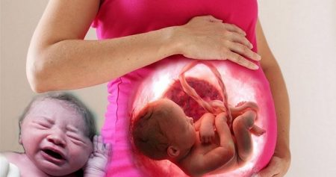
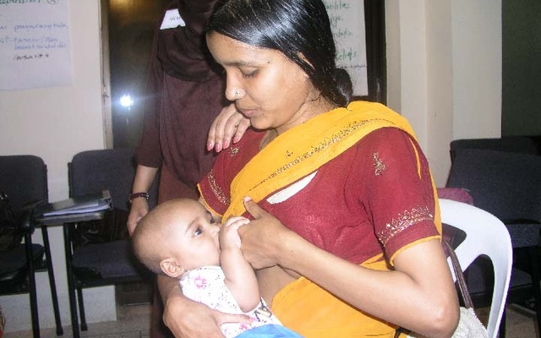
নিচের চিত্রে কী দেখছ?
এইচআইভি আক্রান্ত মায়ের গর্ভের সন্তান জন্ম নিলে বা আক্রান্ত মায়ের দুধের মাধ্যমে

Slide 14
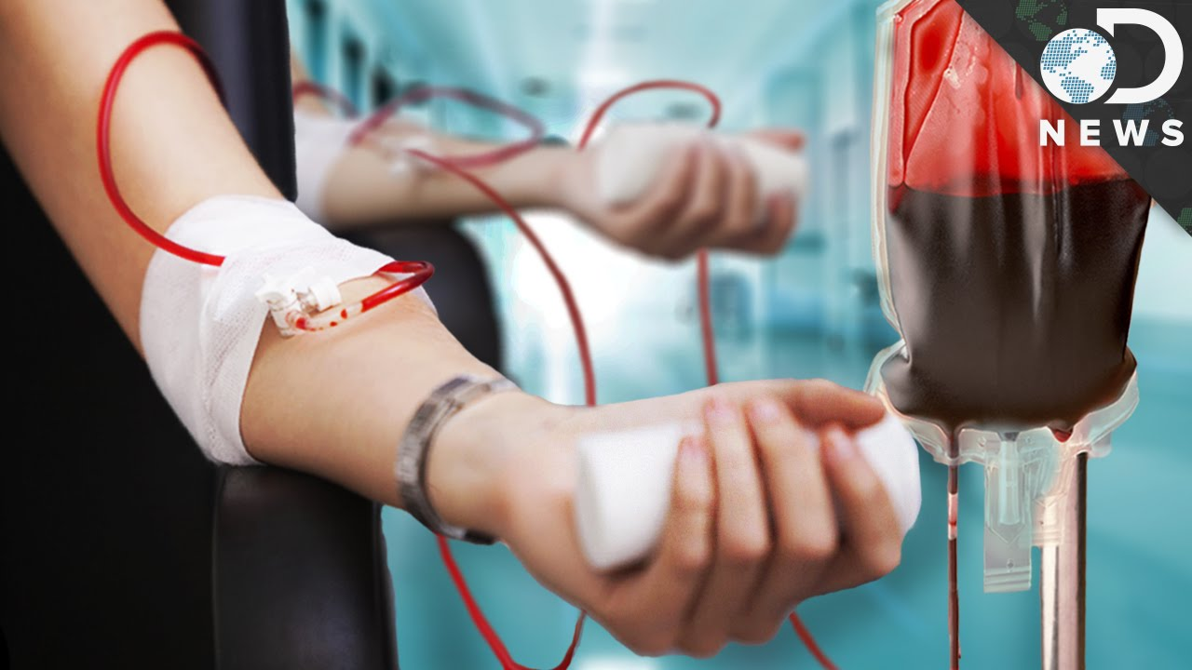
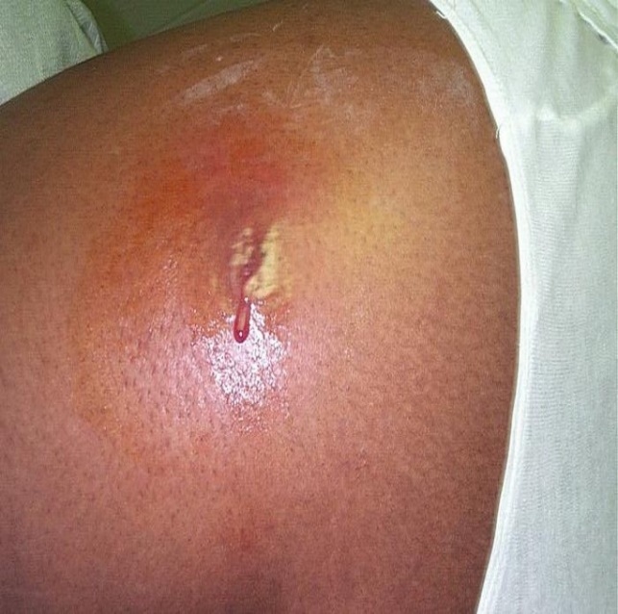
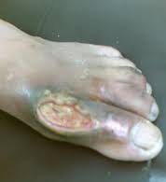
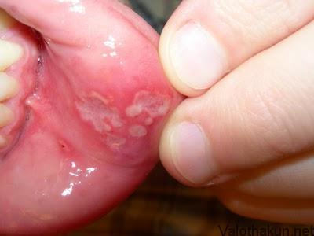
এইডসের কারণ
কাটা
ফোঁড়া
ঘা
ক্ষত
এইচআইভি আক্রান্ত ব্যক্তির রক্তের সঙ্গে সুস্থ ব্যক্তির রক্তের সংস্পর্শ ঘটলে।

Slide 15
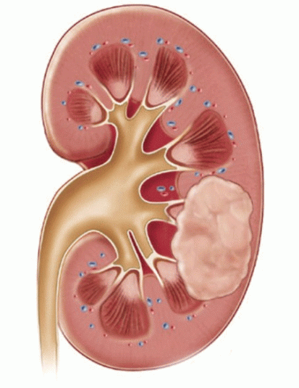
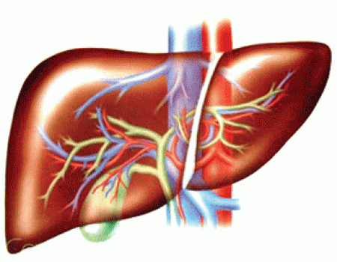
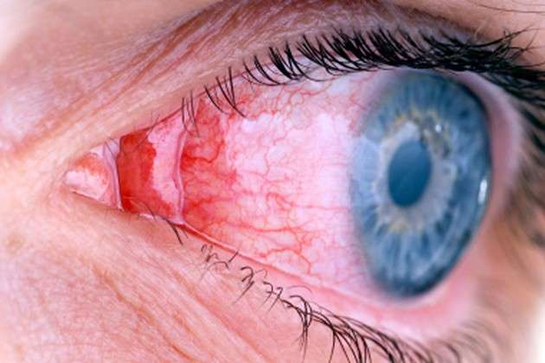
এইডসের কারণ
কর্নিয়া
কিডনি
হৃৎপিন্ড
লিভার
আক্রান্ত ব্যক্তির কোনো অঙ্গ অন্য ব্যক্তির দেহে প্রতিস্থাপনকালে এ রোগ সংক্রমিত হয়।

Slide 16
জোড়ায় কাজ
AIDS রোগের কারণগুলো বর্ণনা করে লেখ।

Slide 17
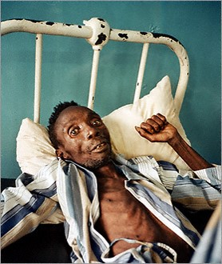
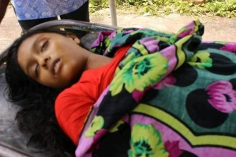
এইডস প্রতিরোধের উপায়
এইডসের কোনো প্রতিষেধক নেই। মৃত্যুই এর একমাত্র পরিণাম।

Slide 18
দলগত কাজ
AIDS প্রতিরোধের উপায়গুলো ব্যাখ্যা করে লেখ।

Slide 19
মূল্যায়ন
উত্তর সঠিক হয়েছে।
আবার চেষ্টা কর।
কত সালে বিশ্বে প্রথম এইডস শনাক্ত হয়?
HIV এর পূর্ণরূপ কী?
ক. Human Immuno Deficiency Varus
খ. Human Immuno Deficiency Virus
এইডস মানুষের দেহে কতদিন সুপ্ত থাকে?
গ. Human Immuni Deficiency Virus
ঘ. Human Immuno Deficieniy Virus
এইচআইভি সংক্রমণের সর্বশেষ পর্যায় কী?
AIDS এর পূর্ণরূপ কী ?
ক. Acquired Immune Deficiency Syndrome
এইডসের সর্বশেষ পরিণতি কী?
খ. Acquired Immuno Deficiency Syndrome
বাংলাদেশে প্রথম কখন এইডস ধরা পড়ে?
গ. Acquired Immune Deficiency Syndromi
এইডসের কোনো প্রতিষেধক নেই কেন?
ঘ. Acquirad Immune Deficiency Syndrome
Notes:
এই স্লাইডে ট্রিগারের মাধ্যমে উত্তর পাওয়া যাবে।

Slide 20
বাড়ির কাজ
এইডস প্রতিরোধে তুমি কী ভাবে সমাজে সচতনতা সৃষ্টি করবে তা লিখে নিয়ে আসবে।

Slide 21
আজকের মত সবাইকে ধন্যবাদ

